Slide 1
Bevezetés az Európai Unió egyes, kiemelt jelentőségű szakpolitikáiba Az Európai Unió politikáinak áttekintése Az EU koordináció irányításának magyarországi rendje dr. Schmitt Pál Péter Nemzeti Közszolgálati Egyetem Nemzetközi és Európai Tanulmányok Kar

Slide 2
Bevezetés I
Az EU nem föderális állam, hanem speciális nemzetközi szervezet
Nemzetállamok (tagállamok) határozzák meg az EU stratégiai irányvonalát (elsősorban az Európai Tanácsban)
A szuverenitás elemei (terület, lakosság, főhatalom) a tagállamok esetében értelmezhetők
Hatáskörök megosztása a Lisszaboni Szerződés alapján (EUSZ, EUMSZ)
Szubszidiaritás (és arányosság) alapelve

Slide 3
Bevezetés II
Egyszerre érvényesülnek:
tagállami érdekek: Európai Tanács, Európai Unió Tanácsa
uniós / nemzetek feletti érdekek: Bizottság (COM)
európai pártpolitikai dimenzió: Európai Parlament (EP)
lobbi: politikai, gazdasági, társadalmi
Egyhangúság helyett egyre gyakrabban minősített többség (QMV)
Konszenzus helyett konfliktus: nem a „legjobb” javaslat győz, hanem az, amely mellett sikerül többséget szerezni

Slide 4
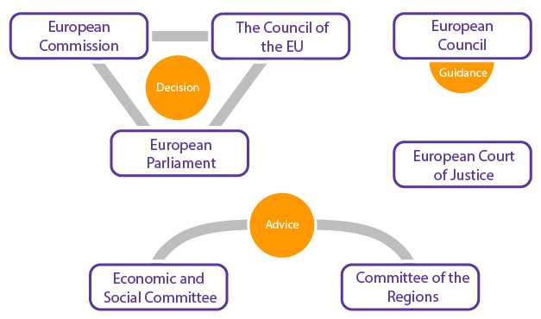
Jogi és intézményi keretek I

Slide 5
Jogi és intézményi keretek II
Európai Tanács:
Az EU stratégiai / politikai irányvonalának meghatározása (következtetések, nyilatkozatok)
„Stratégiai Menetrend” elfogadása öt évre
Európai Bizottság:
európai biztosok, főigazgatóságok – szakpolitikák kezelése és végrehajtása
„Szerződések őre” – uniós jog betartatása (jogsértési eljárás megindítása)
jogalkotási kezdeményezés
Európai Parlament:
demokratikus felügyelet
részvétel a jogalkotásban
uniós költségvetés jóváhagyása

Slide 6
Jogi és intézményi keretek III
Az Európai Unió Tanácsa: kormányköziség
Három szintje van:
miniszteri tanácsülések (10 db állandó formáció)
brüsszeli EU nagykövetek (Állandó Képviselők Bizottsága)
tanácsi munkacsoportok (szakértői, szakdiplomata szint)
Rotációs (soros) elnökség fél évente: a szerepe elsősorban koordinációs jellegű, a tanácsi ülések elnöklésében és a napirend-tervezetek összeállításában merül ki
Tanácsi döntéshozatal:
főszabály szerint (kb. 80%-ban) minősített többség: uniós országok 55%-a és lakosság 65%-a
kivételek: külpolitikai kérdések, bővítés stb.
blokkoló kisebbség: legalább 4 tagállam és lakosság 35%-a

Slide 7
Jogi és intézményi keretek IV
Rendes jogalkotás (korábbi együttdöntés): Bizottság, Tanács, EP
a Bizottság javaslatot nyújt be a Tanácsnak és az Európai Parlamentnek
a Tanács és a Parlament vagy első, vagy második olvasatban fogadja el a jogalkotási javaslatot
ha a két intézmény nem jut megállapodásra, egyeztetőbizottságot hívnak össze
ha az egyeztetőbizottságban kialakított szöveg mindkét intézmény számára elfogadható a harmadik olvasatban, akkor a jogalkotási aktust elfogadják

Slide 8
Szakpolitikák I
Hatáskörmegosztás elve: az EU csak a Szerződések által ráruházott hatáskörökkel bír
Lisszaboni Szerződés:
kizárólagos hatáskörök – csak az EU alkothat és fogadhat el kötelező jogi aktusokat
megosztott hatáskörök – mind az Unió, mind pedig az uniós országok alkothatnak és elfogadhatnak kötelező jogi aktusokat
támogató hatáskörök – az EU csak támogathatja, összehangolhatja vagy kiegészítheti a tagállamok intézkedéseit

Slide 9
Szakpolitikák II
Kizárólagos hatáskörök:
vámunió
versenypolitika
az euróövezet országaira vonatkozó monetáris politika
kereskedelempolitika
a közös halászati politika hatálya alá eső tengeri növény- és állatállomány kezelése

Slide 10
Szakpolitikák III
Megosztott hatáskörök (példálózó jelleggel):
egységes piac, foglalkoztatás és szociális kérdések, gazdasági, társadalmi és területi kohézió, mezőgazdaság, halászat, környezetvédelem, fogyasztóvédelem, közlekedéspolitika, transzeurópai hálózatok, energiapolitika, a biztonság és a jog érvényesülése, közegészségügy, kutatás és űrpolitika, fejlesztési együttműködés és humanitárius segítségnyújtás

Slide 11
Szakpolitikák IV
Támogató (nemzeti) hatáskörök:
egészségügy
iparpolitika
kultúra
turizmus
oktatás, képzés, ifjúságügy és sport
polgári védelem
igazgatási együttműködés

Slide 12
Szakpolitikák V
Különleges hatáskörök (kormányköziség)
pl. közös kül- és biztonságpolitika: nem folyik jogalkotás, a politikát az Európai Tanács és a Tanács határozza meg és hajtja végre
Speciális horizontális kérdések (egyebek mellett)
EU jövője – intézményi reformfolyamat
Brexit

Slide 13
Szakpolitikák VI
Az uniós hatáskörök gyakorlásának alapelvi korlátai:
arányosság: az uniós intézkedések tartalma és hatálya nem mehet azon túl, ami a Szerződésekben foglalt célkitűzések eléréséhez szükséges
szubszidiaritás: azokon a területeken, amelyek nem tartoznak kizárólagos hatáskörébe, az Unió csak akkor és annyiban jár el, amikor és amennyiben a javasolt intézkedés céljait az uniós országok nem tudják kielégítően megvalósítani, az Unió szintjén viszont jobban megvalósíthatók

Slide 14
EU koordináció rendje Magyarországon
A tagállamok uniós hatáskörbe tartozó ügyeinek belső rendje
Célja: nemzeti érdeket tükröző álláspont képviselete az EU különböző szerveiben, „single voice” biztosítása
Diplomáciai szint: Brüsszeli Állandó Képviselet, Coreper I, Coreper II, PSC
Szakértői szint: minisztériumi szakértői csoportok (EKTB)
Szakpolitikai szint: Európai Koordinációs Tárcaközi Bizottság (EKTB)
Politikai szint: tematikus EU kormányülés

